Slide 1
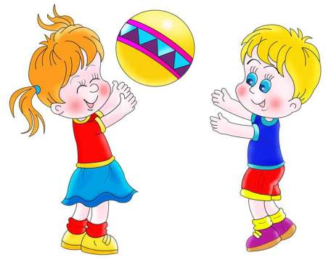
Презентация среднесрочного проекта в подготовительной группе «Барбарики» на тему Здоровым быть здорово!
Автор
Моллаева Динара Абдулкадыровна
воспитатель
МБДОУ д/с«Ромашка»
с.Костек

Slide 2
«Здоровье – важнейший труд воспитателя. От жизнерадостности и бодрости детей
зависит их духовная жизнь, мировоззрение, умственное развитие, прочность знаний, вера в свои силы»
В.А. Сухомлинский.

Slide 3
Актуальность проекта:
Формирование здорового образа жизни является актуальной проблемой в современном обществе.
Дошкольный возраст – это фундамент физического и психического здоровья. Ведь именно до семи лет идет интенсивное развитие органов и становление функциональных систем организма, закладываются основные черты личности, формируется характер. То, что упущено в детстве, трудно наверстать. Поэтому, приоритетным направлением в дошкольном воспитании является сохранение здоровья детей, формирование у них навыков здорового образа жизни, осознанной потребности в систематических занятиях физической культурой и спортом.
Здоровый образ жизни молодого поколения является залогом здоровья нации в целом. Задача раннего формирования культуры здоровья актуальна, своевременна и достаточна сложна. Перед нами, взрослыми, стоит очень важная задача: воспитать человека здорового физически, нравственно и духовно, человека всесторонне развитого. От того, насколько успешно удастся сформировать и закрепить навыки здорового образа жизни у детей, зависит в последующем реальный образ жизни и здоровье человека.

Slide 4
Участники Проекта:
Дети подготовительной группы «Барбарики», воспитатель, родители.
Тип Проекта:
По содержанию: информационно-практико-ориентированный.
По числу участников: групповой (дети подготовительной группы).
По времени проведения: среднесрочный (июнь – август)
По характеру: в рамках ДОУ.

Slide 5
Цель Проекта:
формирование представлений о здоровом образе жизни, его элементарных нормах и правилах.

Slide 6
Задачи Проекта:
Формировать представления о здоровье, его ценности, полезных привычках, укрепляющих здоровье, о мерах профилактики и охраны здоровья.
Освоение представлений о себе, о своем организме. Определение назначения основных органов человека и условий их нормального функционирования. Формировать представления детей о правильном питании.
Способствовать развитию двигательной активности детей, формированию разнообразных двигательных умений и навыков, развитию физических и нравственно-волевых качеств, повышению интереса к подвижным играм и физическим упражнениям.
Развивать устойчивый интерес к правилам и нормам здорового образа жизни, здоровьесберегающего и здоровьеформирующего поведения.
Развивать самостоятельность детей в выполнении культурно-гигиенических навыков и жизненно важных привычек здорового образа жизни.
Развивать умение отражать результаты познания в речи, рассуждать, пояснять, приводить примеры и аналогии.
Поддерживать творческое отражение результатов познания в продуктах детской деятельности.
Поддерживать личностные проявления дошкольников: самостоятельность, инициативность, индивидуальность, творчество.
Создать условия для участия родителей в образовательном процессе.

Slide 7
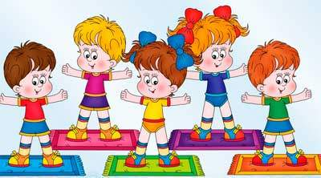
Проект включает в себя три этапа:
Подготовительный
Основной (исследовательский)
Заключительный

Slide 8
Значимость Проекта для всех его участников: Дети получают знания о здоровом образе жизни. Воспитатель продолжает осваивать метод проектирования, который позволяет эффективно развивать познавательно-исследовательское и творческое мышление дошкольников. Родители активно участвуют в совместных мероприятиях.

Slide 9
Предполагаемый результат Проекта: Дети знают и применяют полученные знания о здоровом образе жизни. Развивается устойчивый интерес к правилам и нормам здорового образа жизни, здоровьесберегающего и здоровьеформирующего поведения. Родители участвуют в образовательном процессе.

Slide 10
Этапы работы над Проектом:
1. Подготовительный
Содержание деятельности
воспитателя и детей:
определение темы Проекта;
формулировка цели и определение задач;
подборка материала по теме Проекта (литература, наглядный материал, дидактические, подвижные, сюжетные игры, физкультминутки, фотографии);
составление плана основного этапа Проекта.
Работа с родителями:
беседа с родителями о предстоящей работе.
Срок реализации: 01.11– 10.11.2019г.
Ответственные за выполнение: воспитатель, родители.

Slide 11
2. Основной (исследовательский)
Беседы «Что такое здоровье?», «Как устроено тело человека?», «Одежда и здоровье»;
НОД «В гостях у доктора Айболита»;
инсценировка стихотворения А. Барто «Девочка-чумазая»;
образовательная ситуация «Чудо-дерево» (о полезных и вредных продуктах);
НОД «Лучики здоровья»; ;
пластилинография «Как мы делаем зарядку»;
работа в раскрасках на тему «Здоровый образ жизни»;
рассматривание картины «Активный отдых летом»;
чтение детям художественной литературы К. Чуковского «Мойдодыр», «Айболит», А. Барто «Девочка – чумазая», Е. Кан «Наша зарядка», Р. Корман «Микробы и мыло»; Т. Шорыгиной «Беседы о здоровье».
рассматривание картинок «Виды спорта»;
игры в лото «Фрукты», «Овощи», «Еда», «Спортивный инвентарь»;
подвижные игры, спортивные эстафеты;
свободная деятельность в уголке двигательной активности с использованием спортивного и нетрадиционного оборудования;

Slide 12
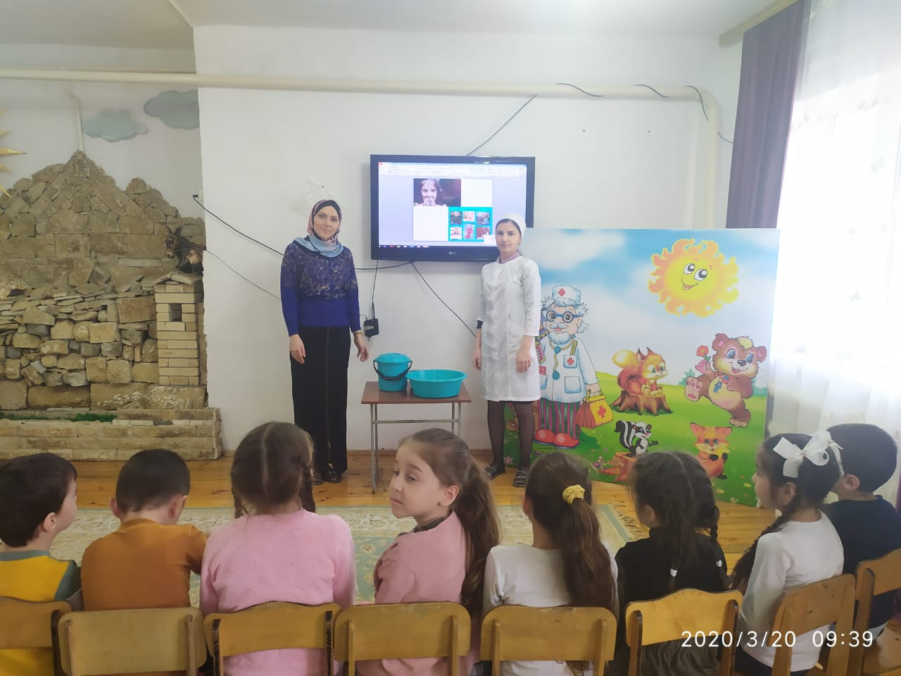
НОД «В гостях у доктора Айболита»

Slide 13
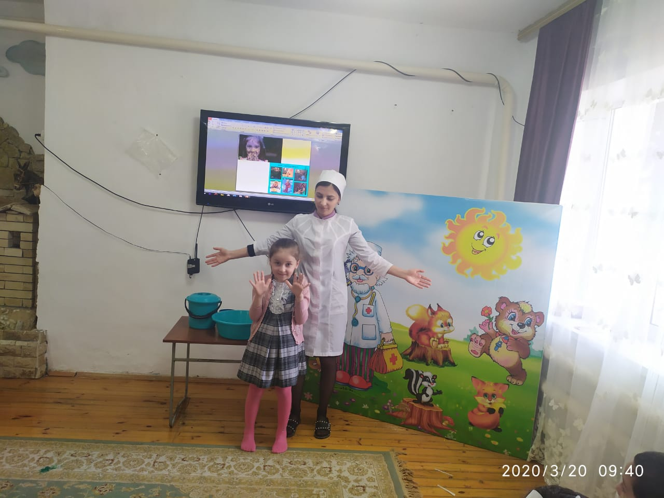
Инсценировка стихотворения А. Барто «Девочка-чумазая»

Slide 14
НОД «Витамины нужны всем»

Slide 15
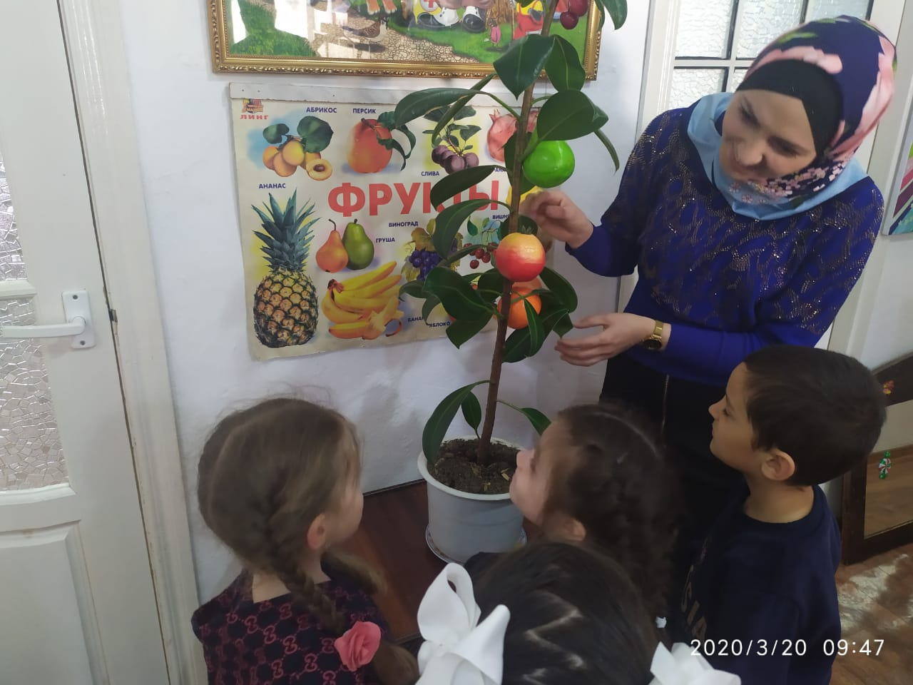
Образовательная ситуация «Чудо-дерево»

Slide 16
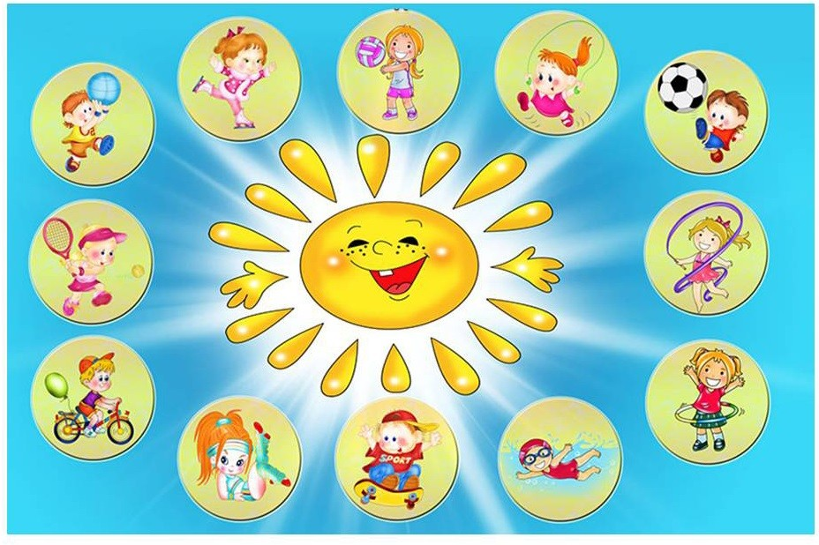
ЛУЧИКИ-ЗДОРОВЬЯ

Slide 17
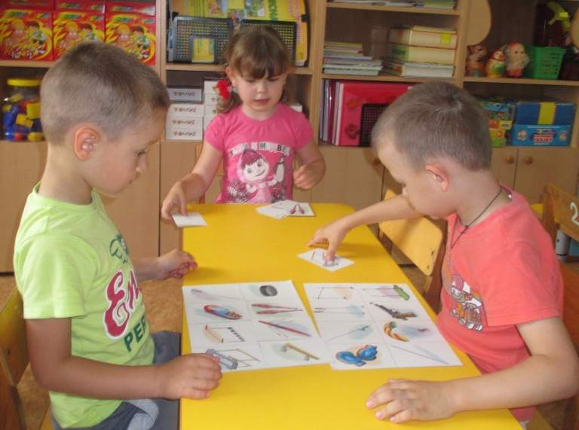
Самостоятельная деятельность: рассматривание картинок, буклетов, дидактические игры.

Slide 18
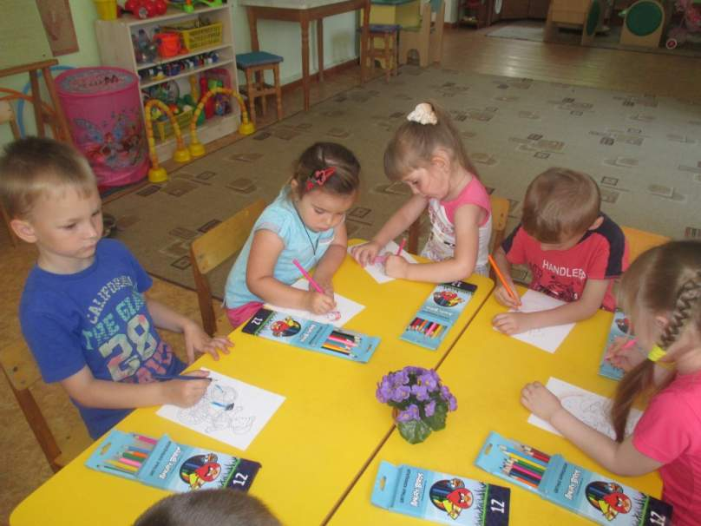
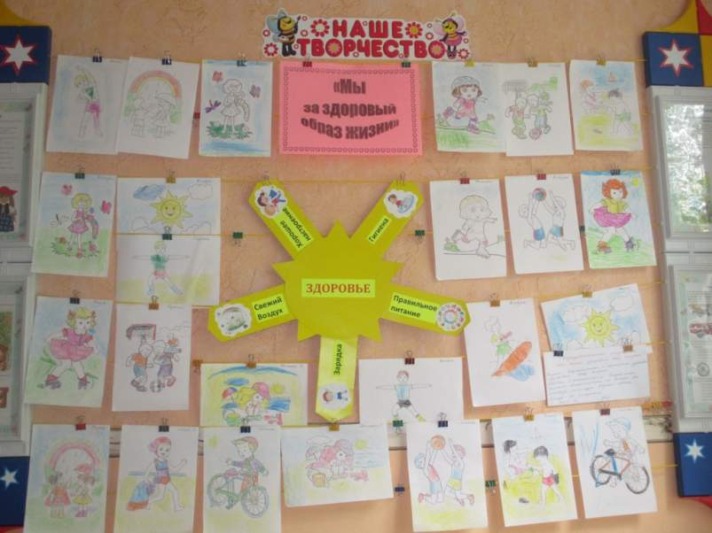
Работа в раскрасках на тему «Здоровый образ жизни»

Slide 19
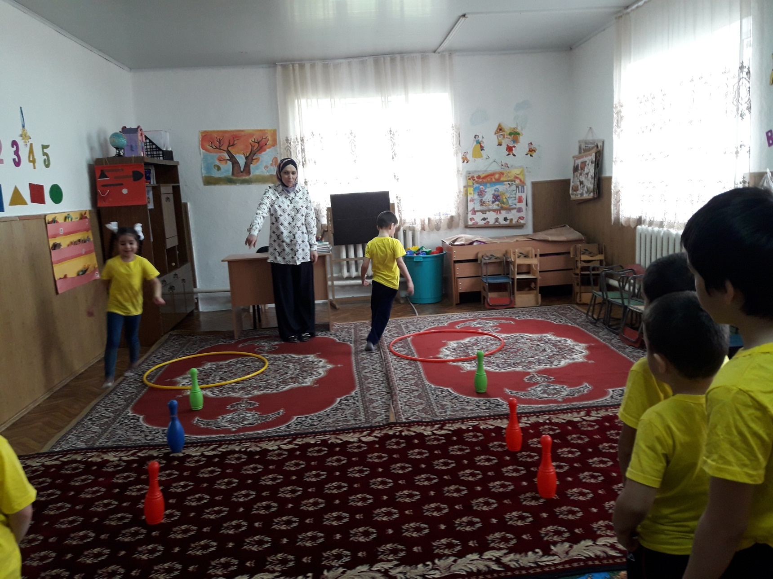
Игры в уголке двигательной активности

Slide 20
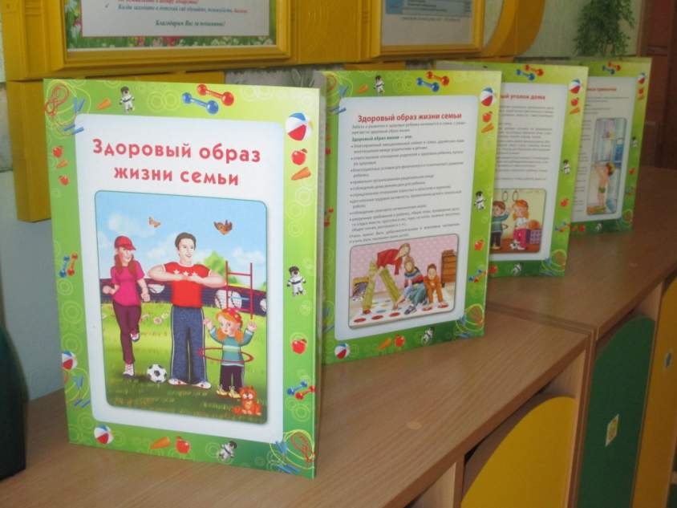
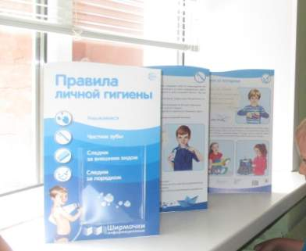
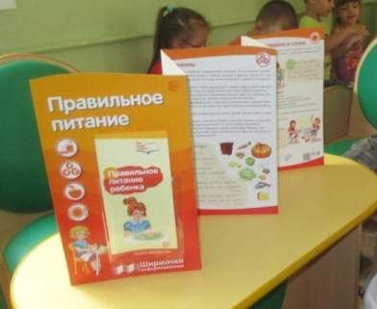
Работа с родителями: консультации, беседы

Slide 21
3. Заключительный
Содержание деятельности воспитателя и детей:
Итоговое мероприятие проекта «Здоровым быть здорово!»;
подготовка презентации Проекта «Здоровым быть здорово!»;
анализ полученных результатов.
Работа с родителями: подготовка и участие родителей в итоговом мероприятии.
Ответственные за выполнение:
воспитатель, родители.

Slide 22
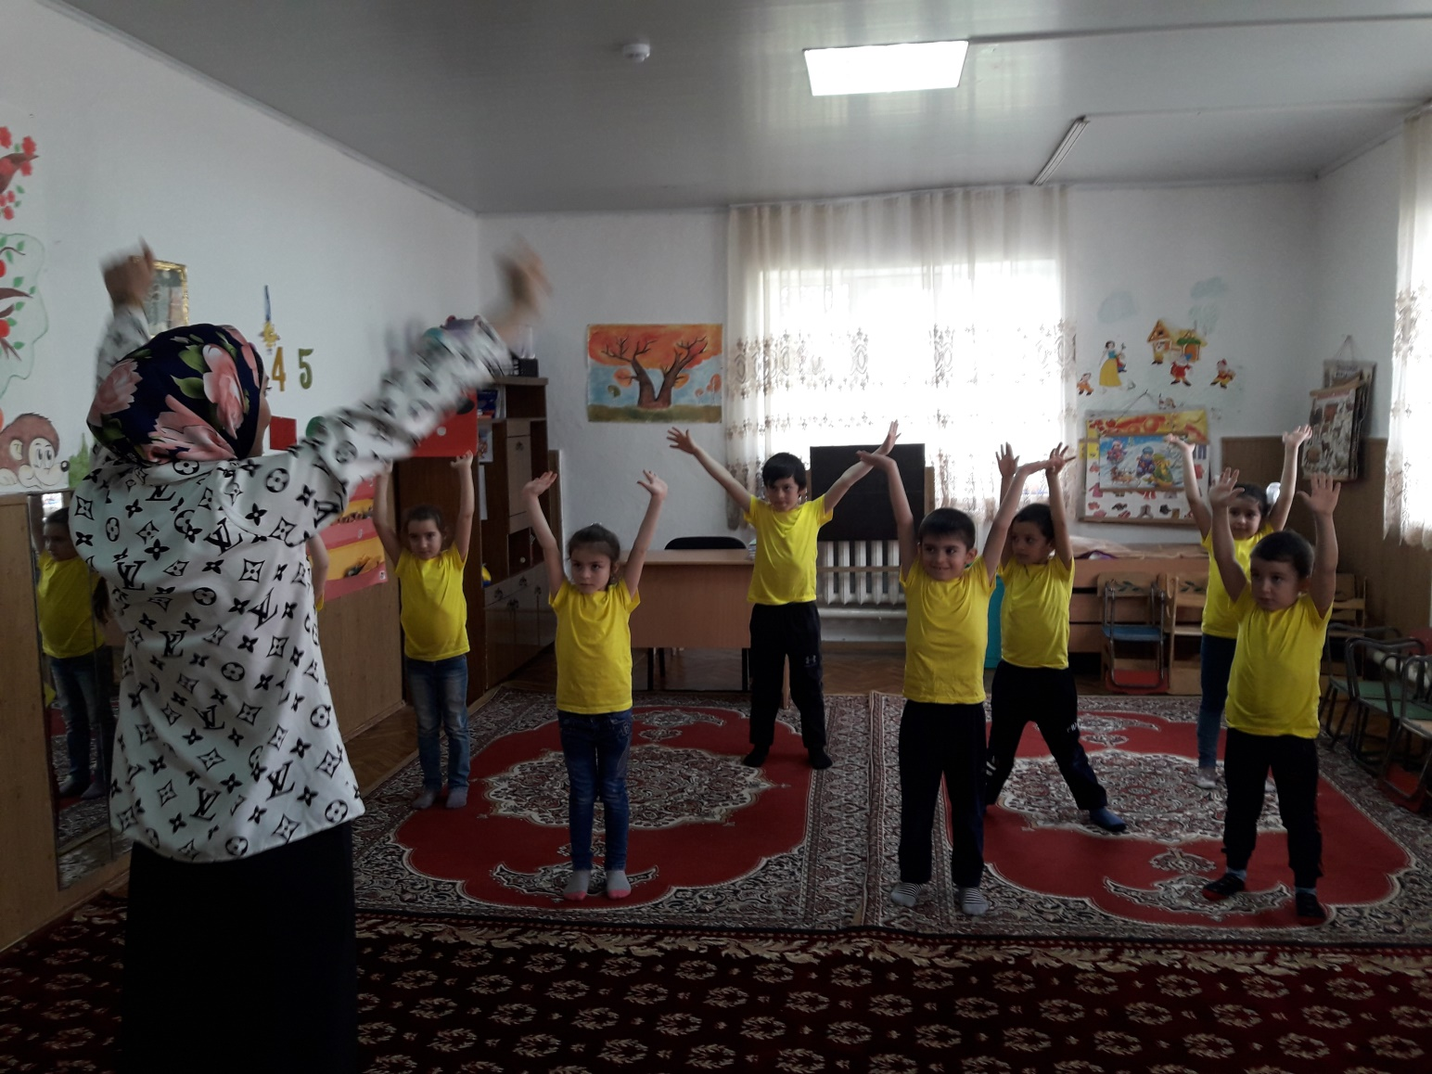
Итоговое мероприятие «Здоровым быть здорово!»

Slide 23
Использованные материалы:
Слайд 1 - http://www.liveinternet.ru/users/blue_carrot/quotes/page7.html
http://rebenok.lives.biz.ua/igra-sup.html
http://www.playcast.ru
http://www.liveinternet.ru/users/tmarinina/post363491888/
Слайд 4 - http://www.liveinternet.ru/users/rosinka7304/blog/page298.html
Слайд 5 - http://postcaval.userforum.ru/viewtopic.php?id=272
Слайд 7 - http://funny-pictures.nanopics.ru/view/16198031
Слайд 8 - http://gdouzdravushka.ru
Слайд 9 - http://www.mamin-butik.ru/artblock_1578.html
Слайд 10 - http://zdoroviedetey.ru
Для публикации информации о детях получено письменное разрешение родителей (законных представителей).

